Slide 1









나의 발견과 미래 직업 탐험
나의 장점을 자랑해요
4차시

Slide 2






나의 발견과 미래 직업 탐험
학습 목표
다른 친구들이 가지고 있지 않은 나의 장점을 찾아볼 수 있다.
8

Slide 3






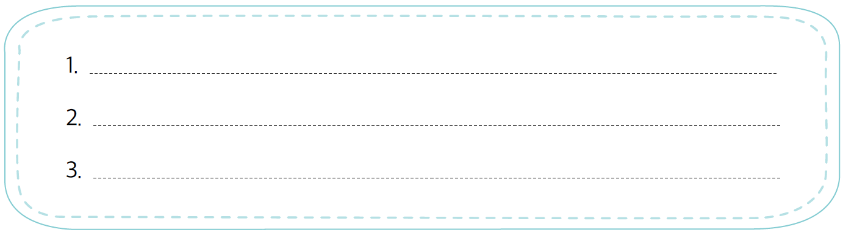

나의 발견과 미래 직업 탐험
나의 장점, 이어달리기
1
우리 모두는 각자 장점을 가지고 있습니다. 평소 나의 모습을 떠올리면서 나의 장점을 써 봅시다.

Slide 4
나의 발견과 미래 직업 탐험
나의 장점, 이어달리기
1
우리 모두는 각자 장점을 가지고 있습니다. 평소 나의 모습을 떠올리면서 나의 장점을 써 봅시다.
나는 매우 성실하여 주어진 일을 완벽하게 잘한다.
나는 언제나 활짝 웃으며 주위에 있는 사람들을 기쁘게 해준다.
나는 안마를 잘 해서 부모님의 다리를 잘 주물러 드린다.

Slide 5
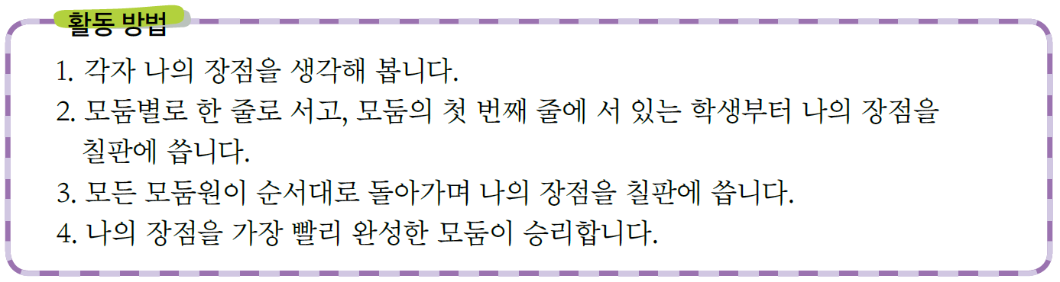
나의 발견과 미래 직업 탐험
나의 장점, 이어달리기
2
내가 가지고 있는 장점으로 친구들과 나의 장점, 이어달리기 게임을 해 봅시다.

Slide 6
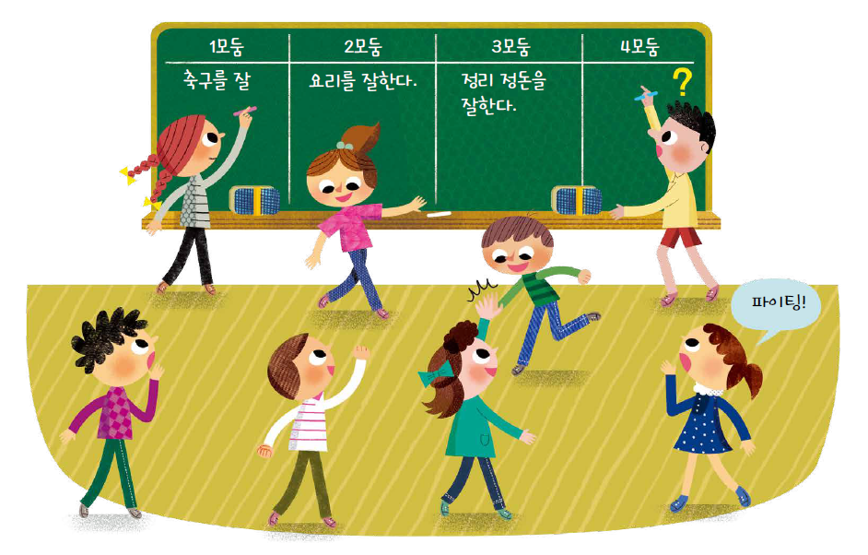
나의 발견과 미래 직업 탐험
나의 장점, 이어달리기
2
내가 가지고 있는 장점으로 친구들과 나의 장점, 이어달리기 게임을 해 봅시다.

Slide 7










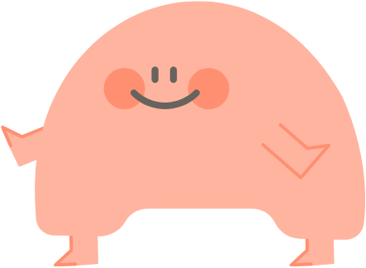
나의 발견과 미래 직업 탐험
다른 친구들이 가지고 있지 않은 나의 장점을 찾아보았나요?
c

